Slide 1
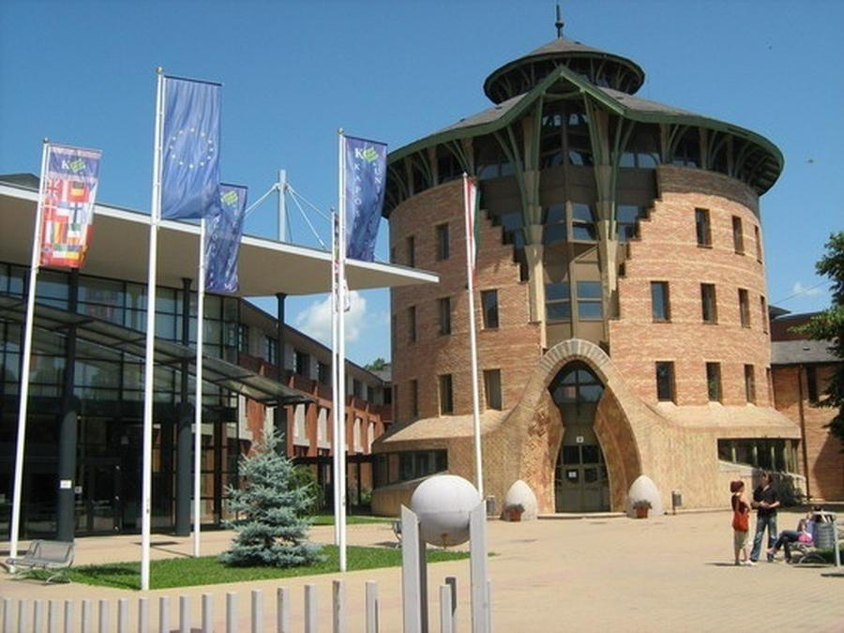
neveléstudomány
mesterképzési szak

Slide 2
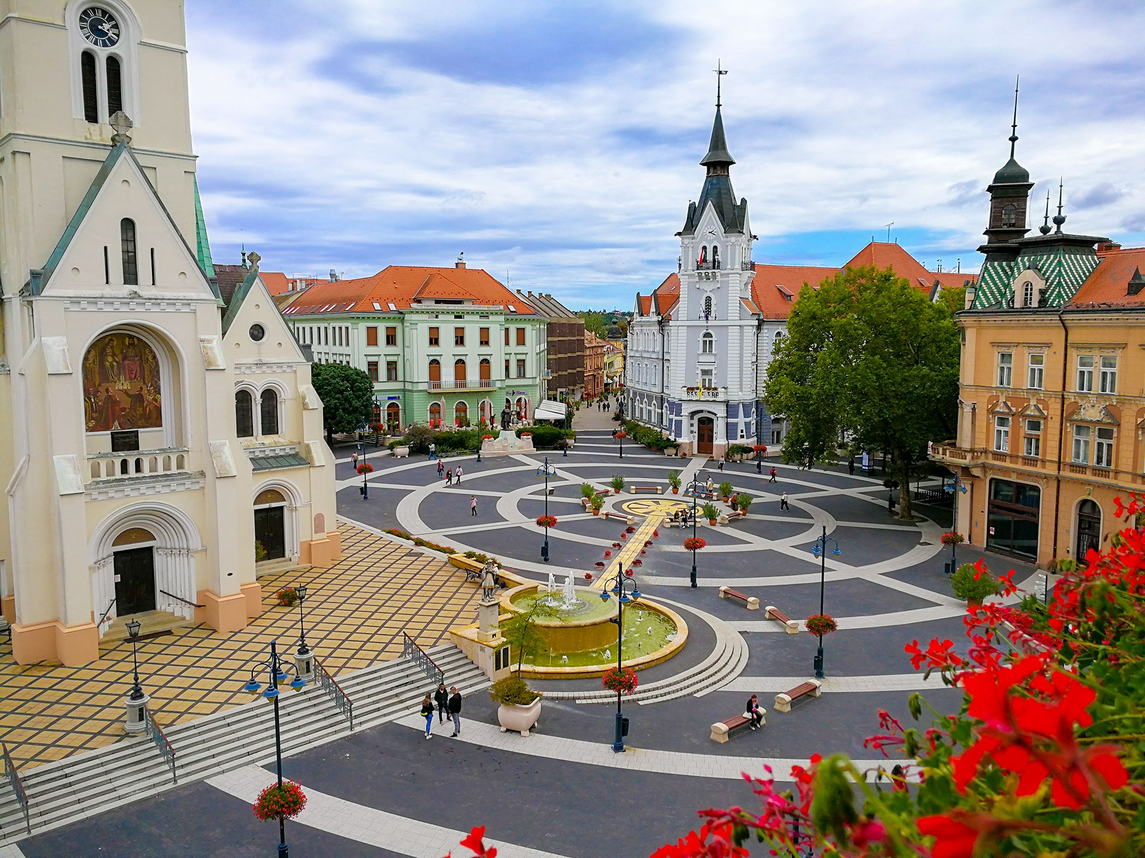
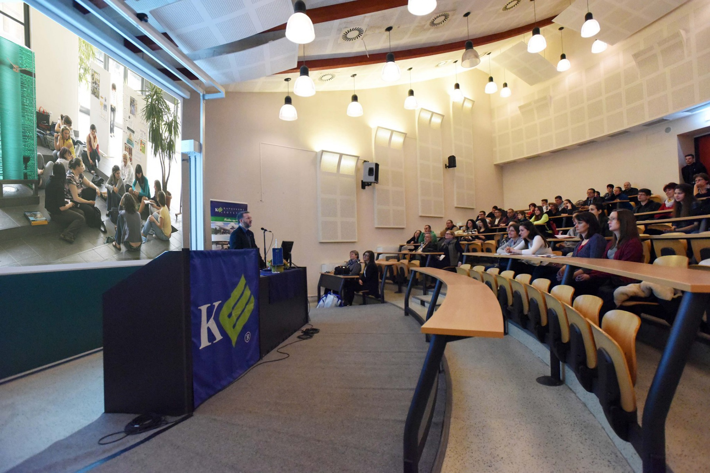
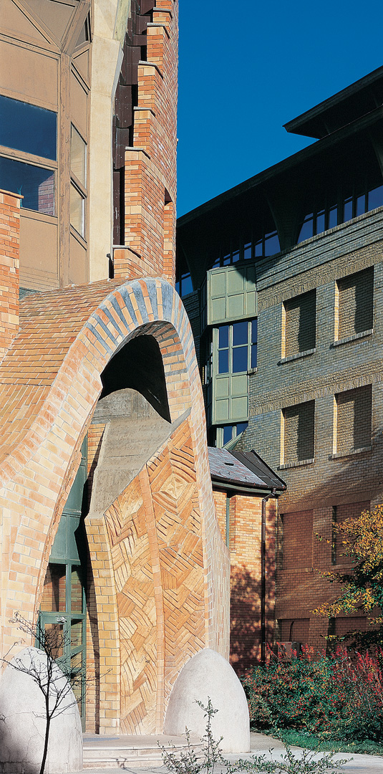
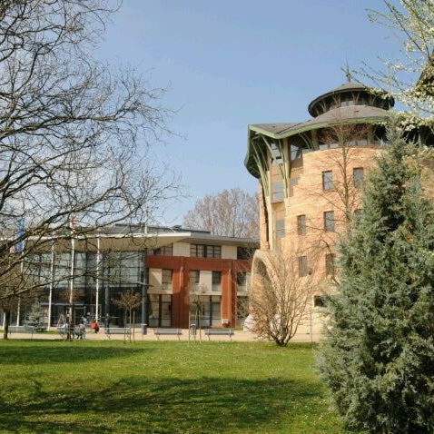
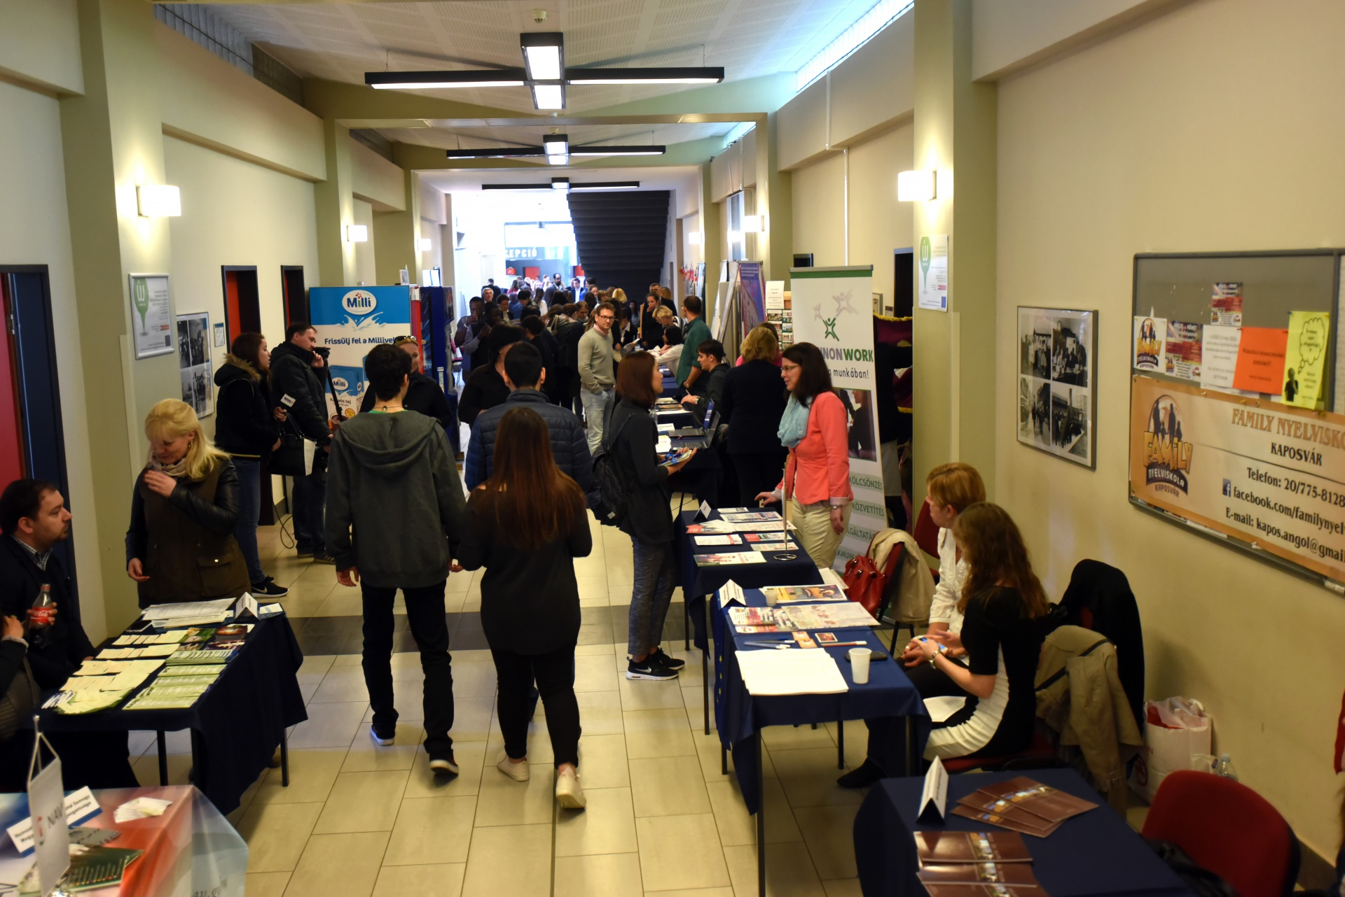
Üdvözöljük Kaposváron!

Slide 3

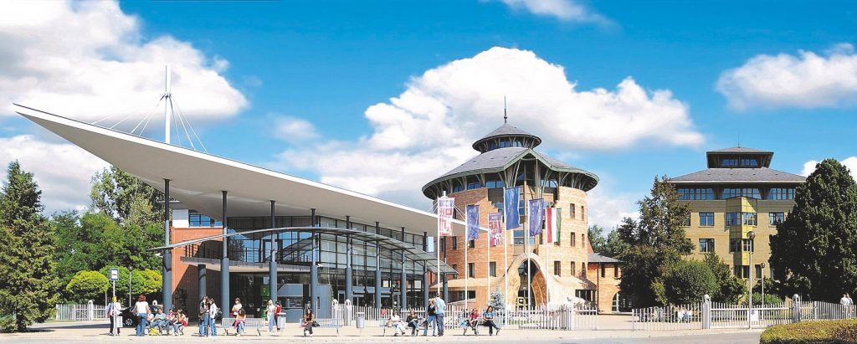
A mesterszak intézményei

Slide 4
Információk a szakválasztáshoz

Slide 5
Elhelyezkedési lehetőségek

Slide 6
A mesterszak bemutatása

Slide 7
A szak tudományos háttere

Slide 8



A mesterszak specializációi

Slide 9
A mesterszak specializációi

Slide 10
A mesterszak specializációi

Slide 11
A mesterszak specializációi

Slide 12
Felvételi információk

Slide 13
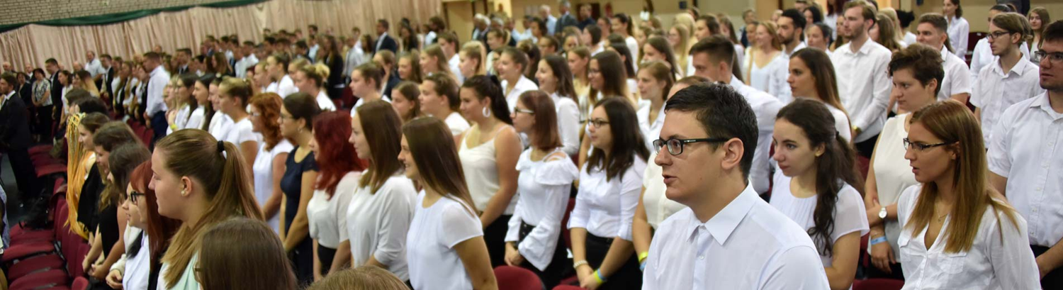
Várjuk jelentkezését!

